Slide 1

Data: 10/04/2016 Classe: 3BI
Activity Starter

Slide 2

Il componente
Activity starter è un componente che si basa sul raggiungere altre applicazioni già installate sul telefono e usarle con App Inventor.
Esempio: Utilizza la fotocamera, e dopo aver scattato la foto ci lavora sopra.

Slide 3
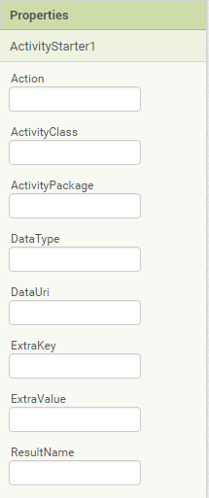
Le proprietà
Il componente ha 8 differenti proprietà, ognuna con il proprio scopo:

Slide 4
Le proprietà, parte 2.
Quelle più usate sono: action e datauri.
Action fa capire al componente il tipo di azione che si vuole compiere, come chiamare qualcuno , creare un file, andare su internet o aprire un'altra app.
Data uri si usa per specificare il “path”, cioè il percorso da fare per raggiungere l'applicazione scelta.
Le operazioni che si possono fare con questo componente sono pressocchè infinite, quindi mi sono limitato a 5 casi diversi.
Una cosa da tenere sempre a mente è: questo componente non può mai lavorare da solo!

Slide 5
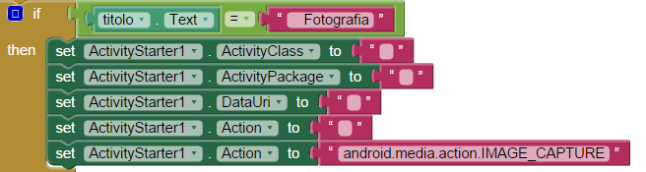
I blocchi “semplici”
Partiamo dai blocchi più utilizzati, per poi andare nei casi più particolari.

Slide 6
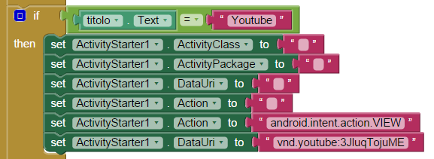
I blocchi “semplici”, parte 2.
Partiamo dai blocchi più utilizzati, per poi andare nei casi più particolari.

Slide 7
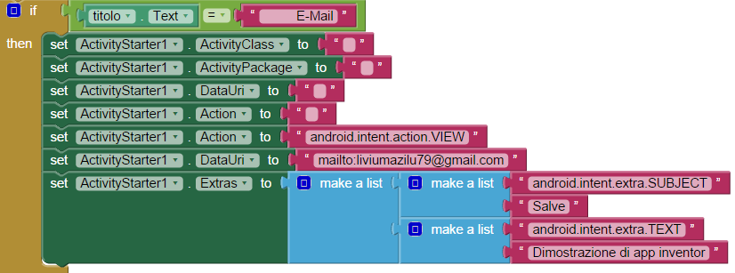
I blocchi complessi
Per creare un e-mail (per esempio su g-mail),già bisogna informarsi di più.

Slide 8
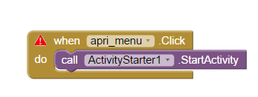
Per farlo funzionare
Per azionare il componente, a prescindere dai blocchi utilizzati prima, bisogna SEMPRE mettere un “call <nome_activity_starter>.StartActivity” .

